Slide 1
Stapels (stacks)
Specificatie
Implementatie
Voorbeeld
Toepassingen
Controle van haakjes
Infix naar postfix
Berekenen postfix-uitdrukkingen
Oefeningen

Slide 2
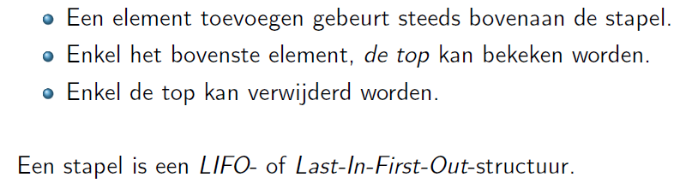

Slide 3
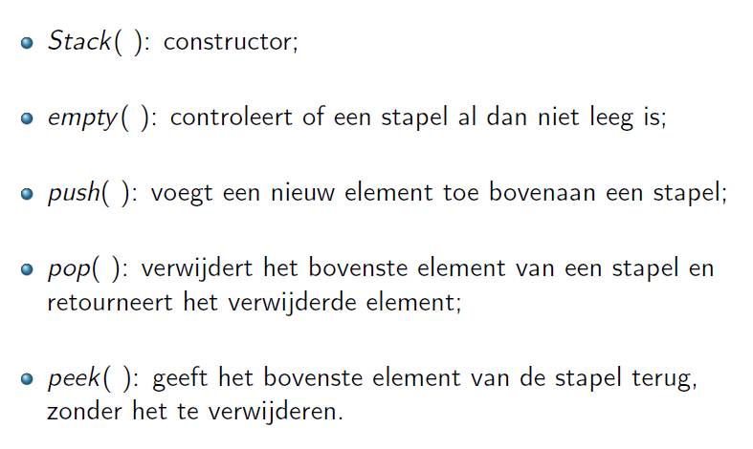

Slide 4
Stapels (stacks)
Specificatie
Implementatie
Voorbeeld
Toepassingen
Controle van haakjes
Infix naar postfix
Berekenen postfix-uitdrukkingen
Oefeningen

Slide 5
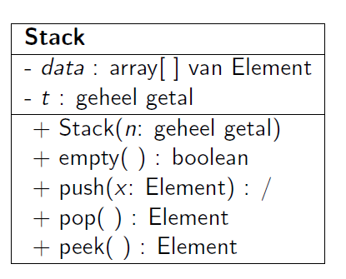

Slide 6
Stapels (stacks)
Specificatie
Implementatie
Voorbeeld
Toepassingen
Controle van haakjes
Infix naar postfix
Berekenen postfix-uitdrukkingen
Oefeningen

Slide 7


Voorbeeld
Controleer of stapel exact één element bezit

Slide 8
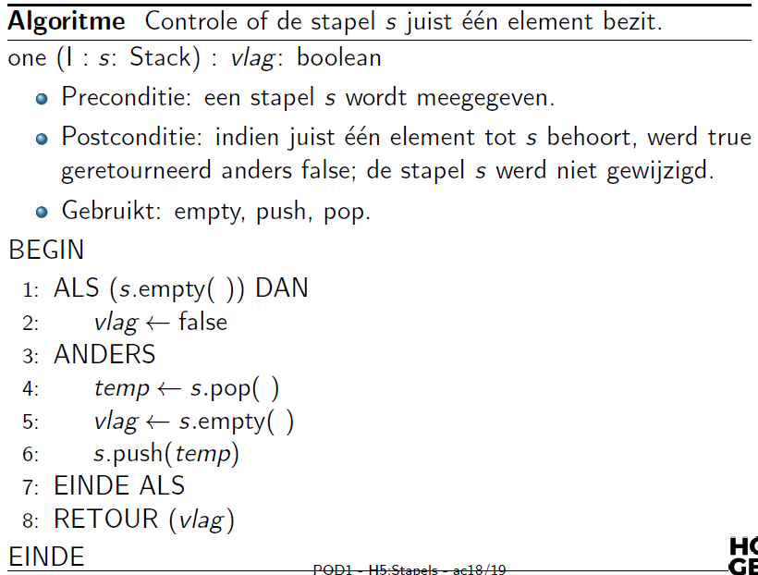
Voorbeeld

Slide 9
Stapels (stacks)
Specificatie
Implementatie
Voorbeeld
Toepassingen
Controle van haakjes
Infix naar postfix
Berekenen postfix-uitdrukkingen
Oefeningen

Slide 10

















Controle van haakjes

Slide 11
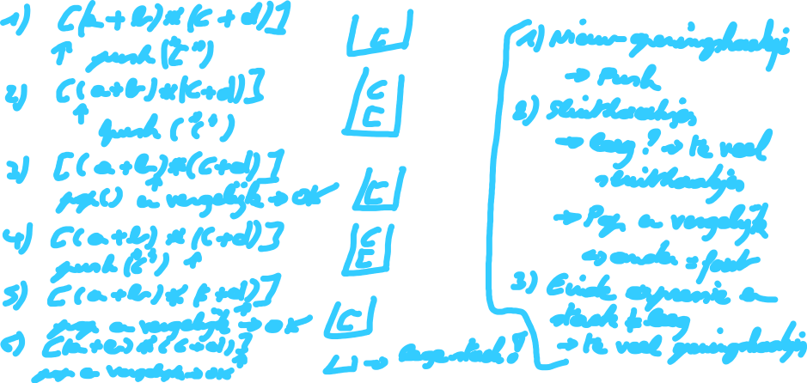

Controle van haakjes

Slide 12
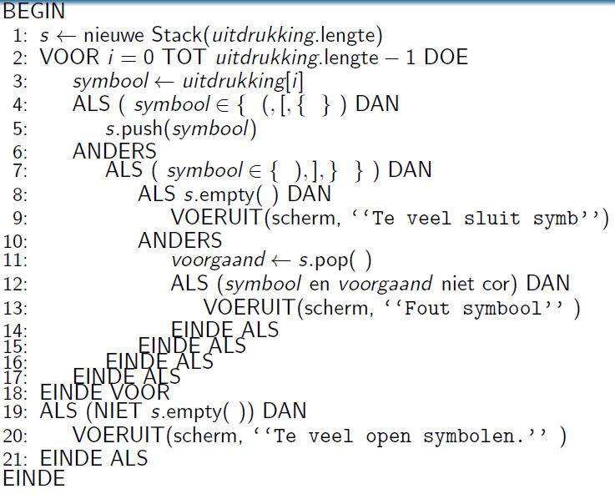
Controle van haakjes

Slide 13

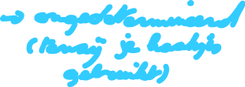







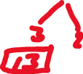
Postfix berekenen

Slide 14
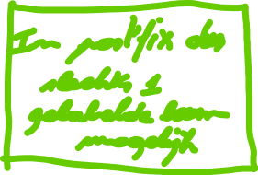






Postfix berekenen

Slide 15
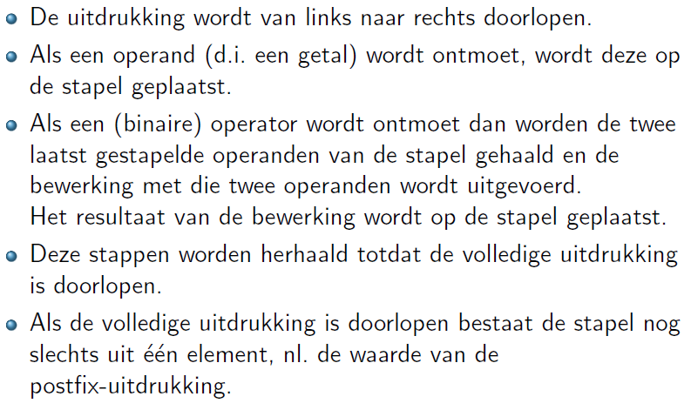
Postfix berekenen

Slide 16

















Postfix berekenen

Slide 17
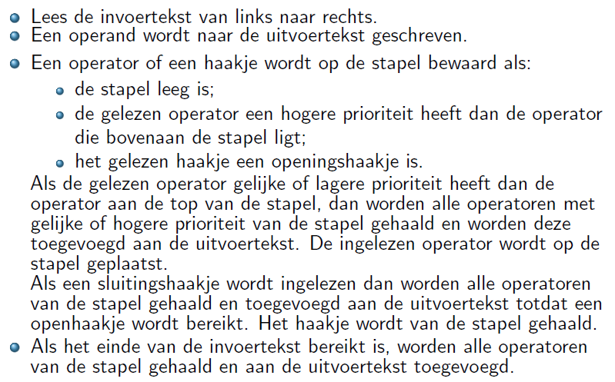
Infix naar postfix

Slide 18







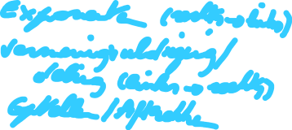







Infix naar postfix

Slide 19














Slide 20
Stapels (stacks)
Specificatie
Implementatie
Voorbeeld
Toepassingen
Controle van haakjes
Infix naar postfix
Berekenen postfix-uitdrukkingen
Oefeningen

Slide 21

Oefening

Slide 22
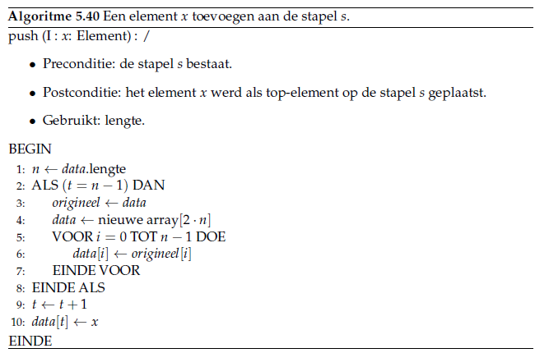
Oplossing

Slide 23


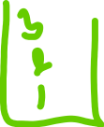





Slide 24
